Slide 1

CALENDARIZACION
PROCESO DE ELECCION DE ORGANIZACIONES DE LA SOCIEDAD CIVIL, QUE INTEGRAN EL CONSEJO NACIONAL DE MIGRACION
DEFENSORIA DE LOS HABITANTES
Secretaría Técnica
Foro Permanente sobre Población Migrante,
Refugiada y Apátrida
2026

Slide 2
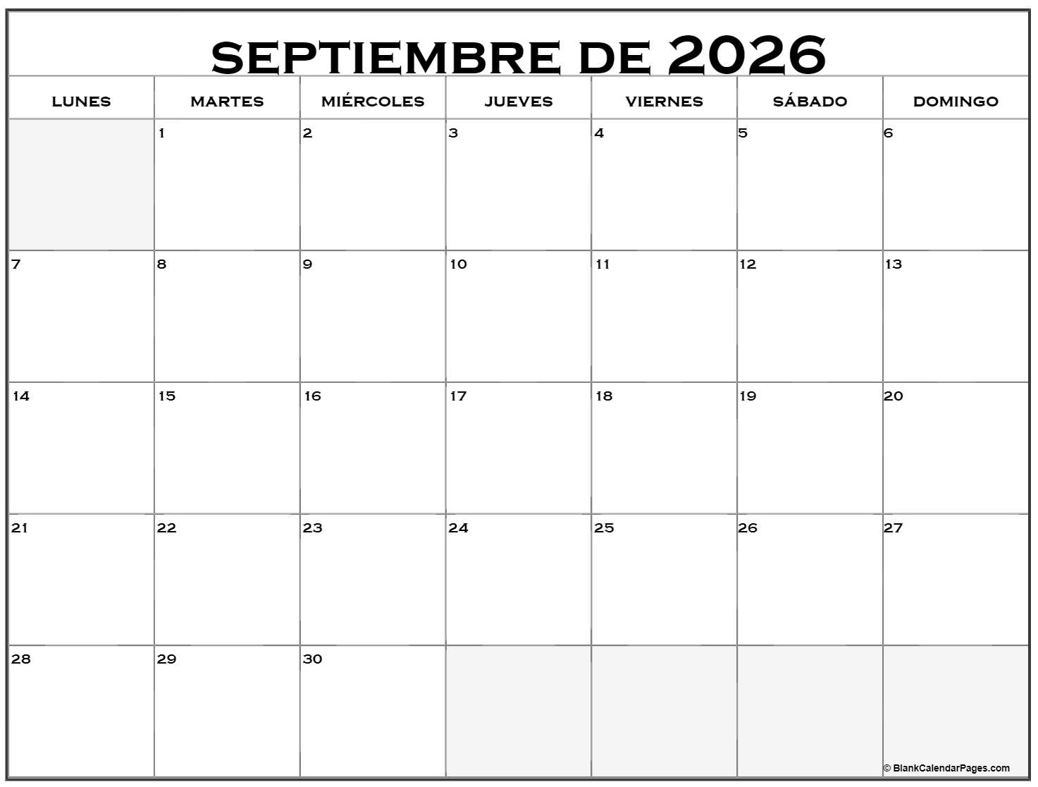
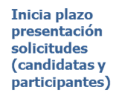
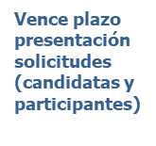
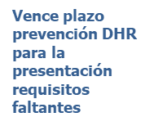
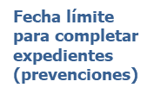

Slide 3
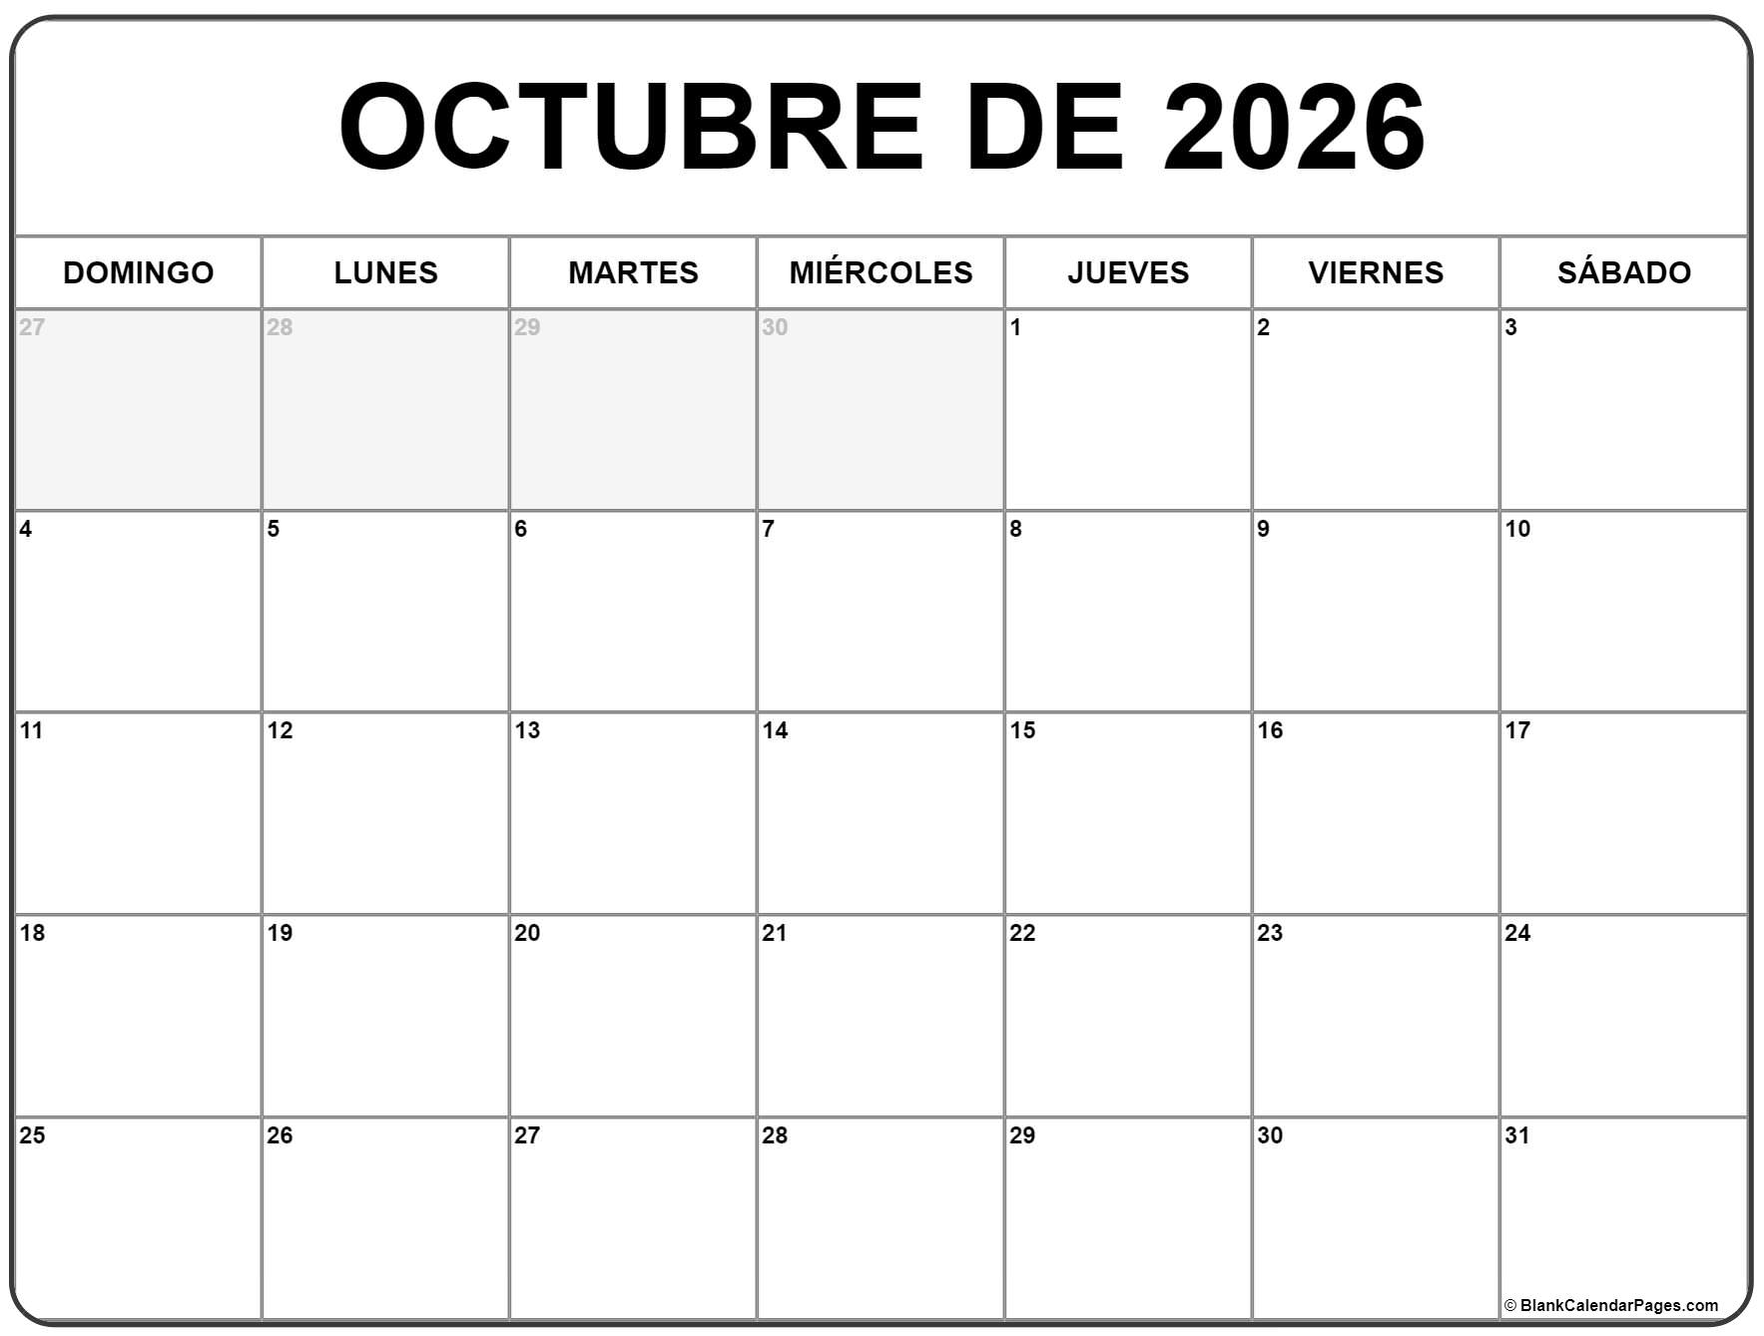
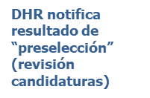
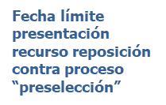
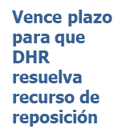


Slide 4
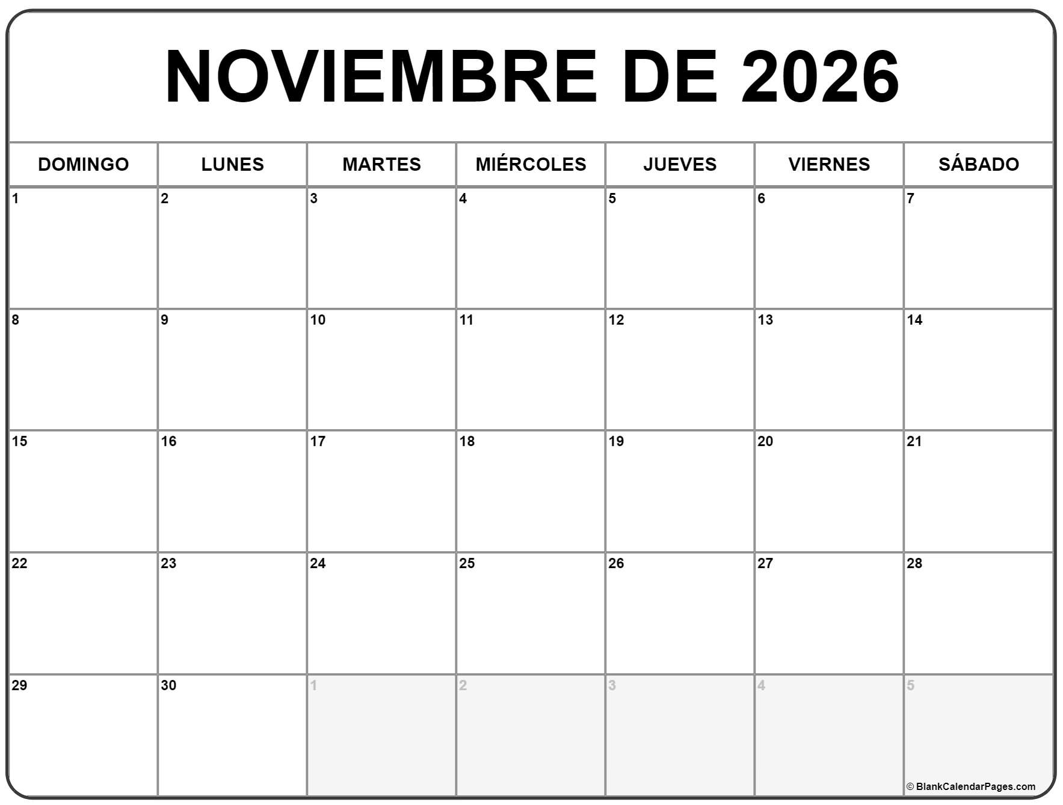

Vence plazo comunicación- nombramiento al CNM

